Slide 1


광주 광역시 북구청 홍보 영상 사이트 제작
이승준

Slide 2
목차
1. 기획 의도
2. 기존 사이트 분석
3. 제작 기법
4. 인트로 페이지 구현
5. 메인 페이지 구현
6. 초기 버전
7. 수정 목록
8. 향후 계획
9. Q & A

Slide 3
기획 의도
지인의 소개로 인해 광주 광역시 북구청의 의뢰를 받게 되었습니다.
내용은 2022년 동안 북구청에서 해온 다양한 활동 영상을 담은 사이트 제작입니다.
재작년에 만든 자료를 참고하여 제작 하였습니다.

Slide 4

기존 사이트 분석

Slide 5
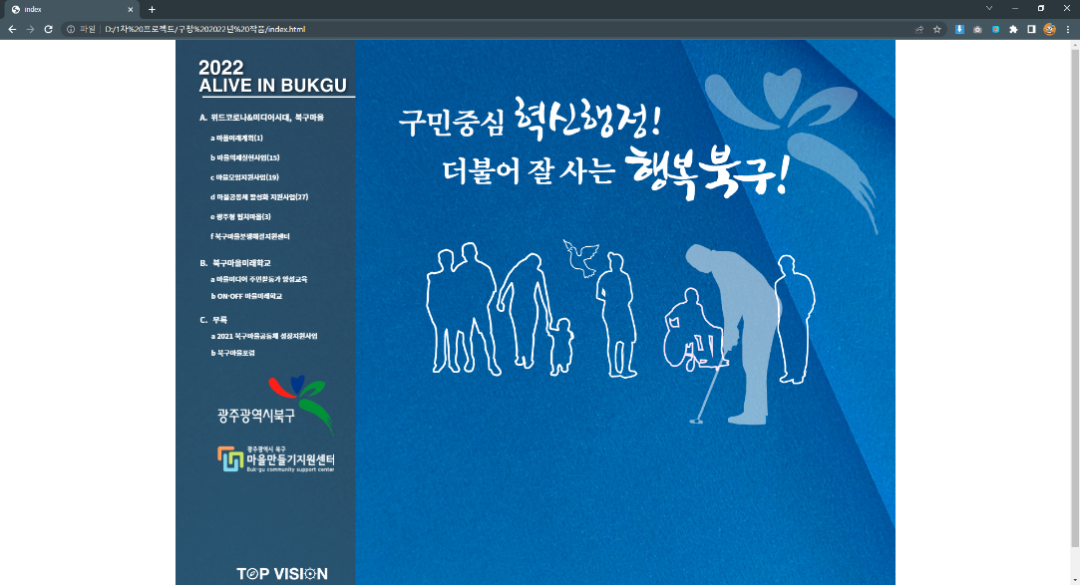
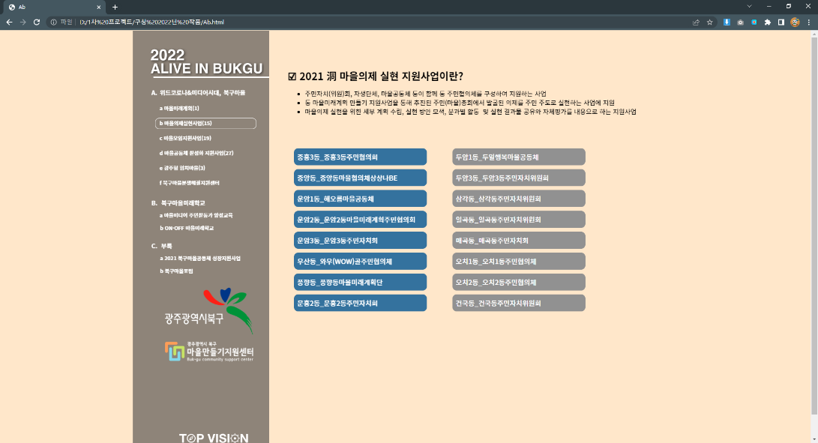
기존 사이트 분석
인트로 페이지에서는 파란 배경 이미지가 움직이며 문구나 사람 아웃라인이 나타났습니다.
좌측에는 메뉴가 있습니다.
-> 배경이 정사각형 범위 안에 있고 바깥쪽은
흰색인 부분이 좁아 보입니다.
각 메뉴를 클릭하면 전체 배경 단색이 바뀌며
소 목록이 나타납니다.
-> 배경이 연관 없이 아무 단색으로 바뀌는게
통일감이 부족해 보입니다.
-> 목록을 누르면 또 목록이 나오고 미리 확인 할 수도 없는게 가독성이 떨어집니다.

Slide 6
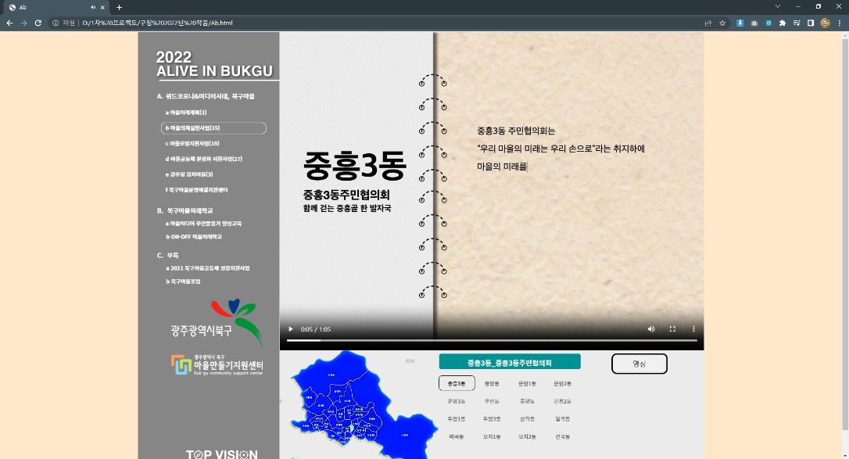
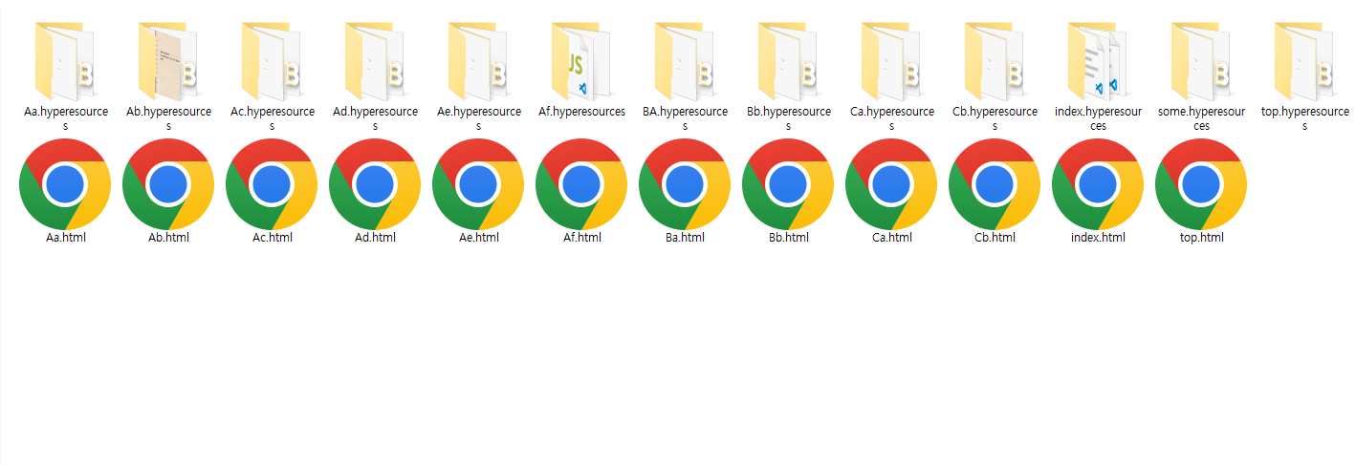
기존 사이트 분석
소 목록을 누르면 영상이 나타나고 아래는 지도와 다른 목록의 버튼이 나옵니다.
-> 굳이 아래 버튼을 따로 주지 말고 처음부터 전체 목록을 확인 할 수 있으면 목록을 찾기 수월해 보입니다.
각 메뉴별로 별도의 폴더가 존재합니다.
그리도 동영상을 링크를 가져오는 형식이 아닌
동영상 파일 자체가 폴더 안에 있어 용량이 많습니다.
-> 레이아웃이 다 똑같은데 목록 마다 폴더를 만드는 것은 불필요합니다. 그리고 영상이나 이미지는 한
폴더에 모아두는 것이 깔끔합니다.

Slide 7

제작 기법
상단 메뉴 폰트 - Nanum Gothic
좌측 메뉴 폰트 - Noto Sans KR

Slide 8
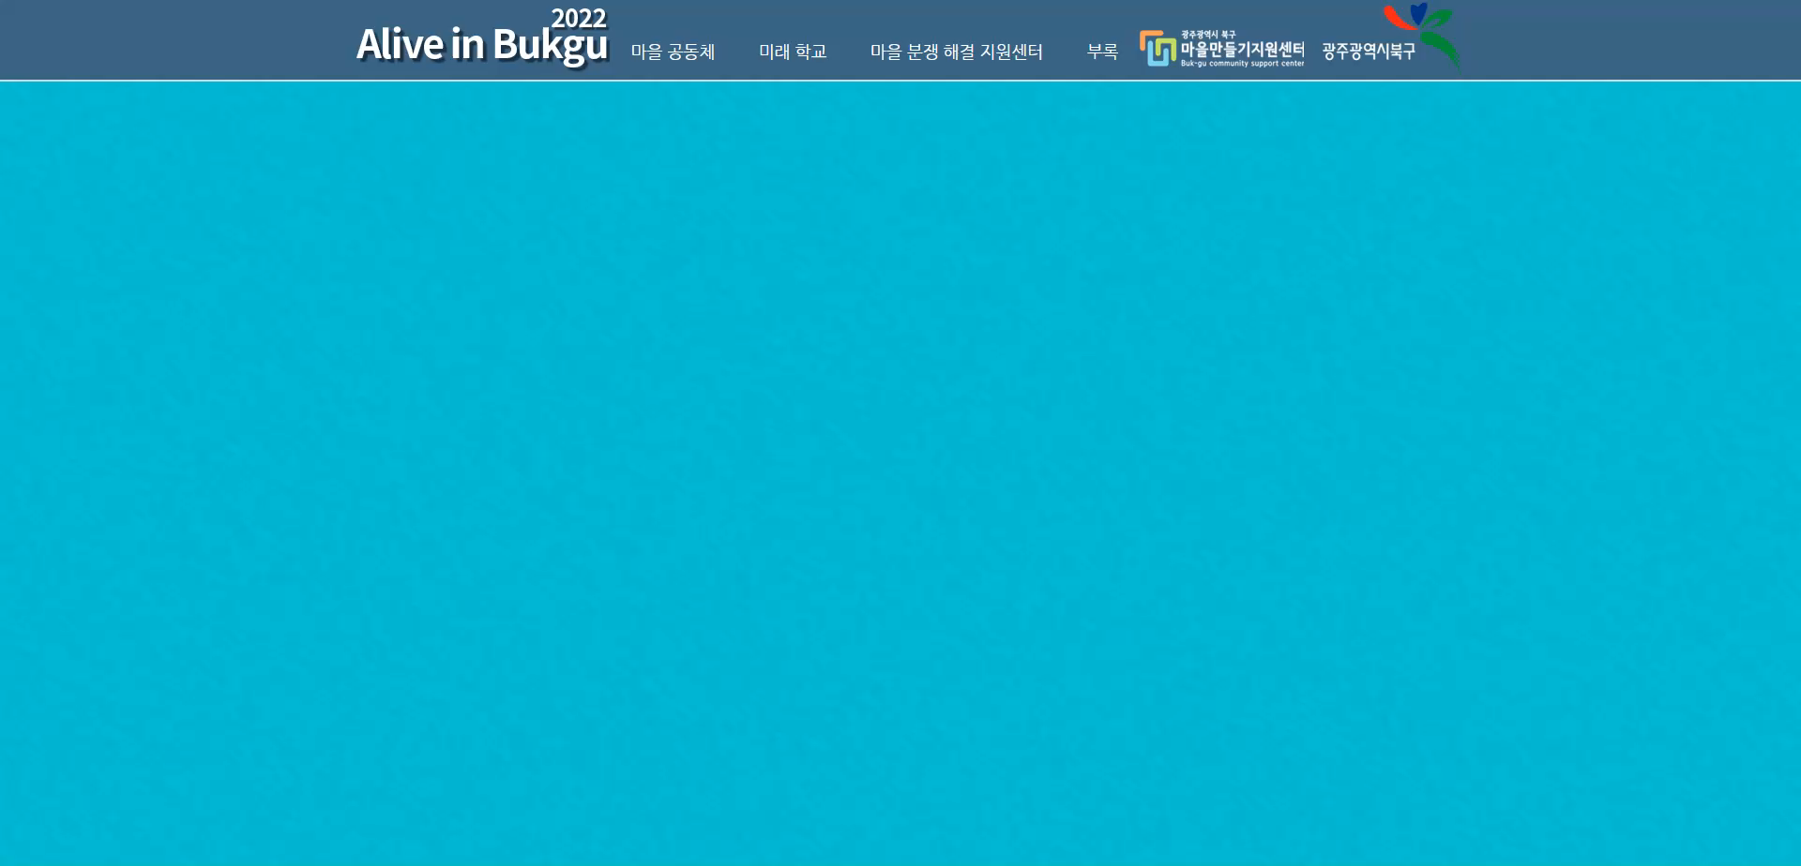
페이지 공통 메뉴 구현
4개의 대 목록이 있고, 각각의 대 목록 안에 중 목록 > 소 목록이 있는 형식
우선 상단에 메뉴를 만들어 대 목록을 삽입합니다.
대 목록에 마우스를 갖다대면 중 목록이 나타납니다.
메뉴 좌측에는 사이트 로고와 링크를 삽입합니다.
메뉴 우측에는 해당 사이트와 관련된 사이트 로고와 링크를 삽입합니다.

Slide 9
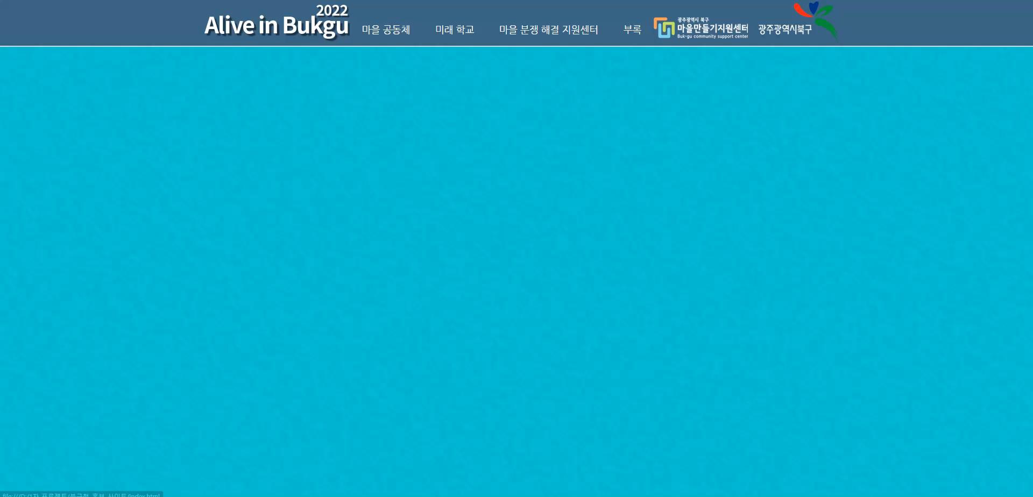
인트로 페이지 구현
배경 이미지 범위를 전체로 확장하고 단색 배경에 종이 질감을 추가합니다.
단색 배경이 움직인 후, 6초 간격으로 배경을 다양한 이미지로 바꿔줍니다.
문구에 그라데이션을 입히고 필터로 색을 계속 변화시킵니다.
사람 아웃라인이 순서대로 나타나며 새가 날아와 땅에 착지합니다.

Slide 10
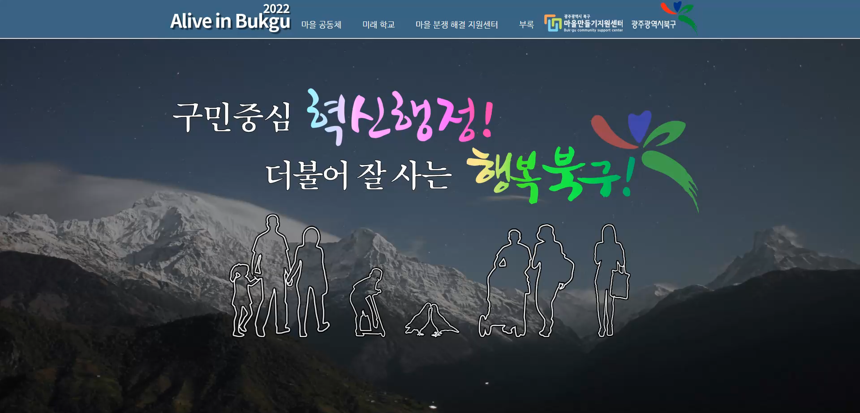
메인 페이지 구현

Slide 11
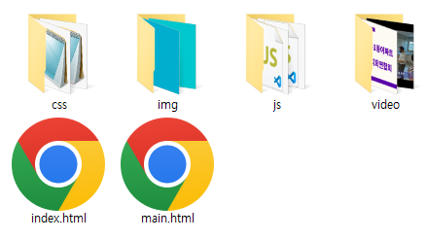
메인 페이지 구현
상단 메뉴에서 대 목록을 클릭할 시 해당 목록의 전체적인 설명이 나옵니다.
클릭한 목록의 맞는 중, 소 목록이 페이지 좌측에 나타납니다.
좌측 메뉴에서 중 목록을 클릭하면 소 목록을 숨길 수 있습니다.
소 목록을 클릭하면 하얀색으로 어디를 클릭했는지 표시를 하고 페이지 가운데에 영상이 나타납니다.
상단 메뉴에서 중 목록을 클릭하면 각 중 목록의 첫번째 소 목록 영상이 나타납니다.
각 대 목록마다 각기 다른 파란 계열의 배경색을 입힙니다.
하나의 메인 페이지를 생성한 뒤 공통 부분을 제외한 부분을 데이터로 묶어 JS로 변경시킵니다.
다른 서브페이지를 만들 필요 없이 하나의 메인 페이지로 간결하게 축소합니다.

Slide 12
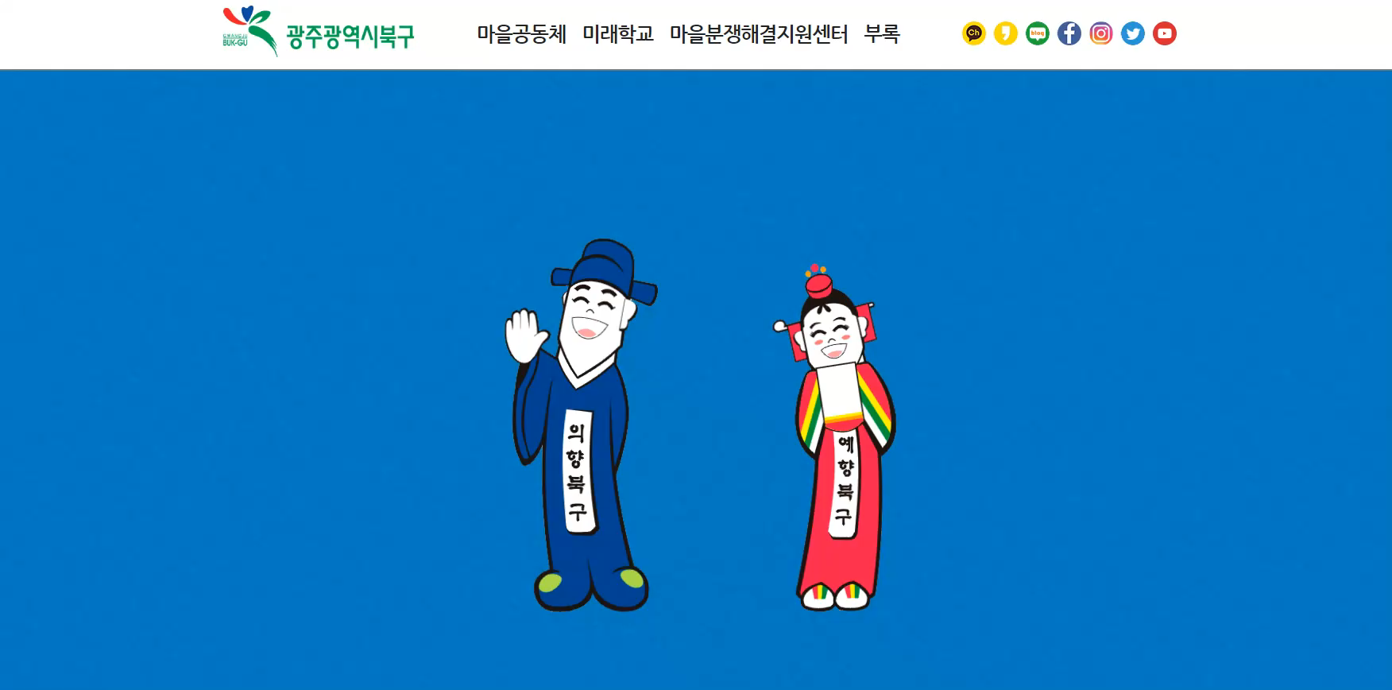
초기 버전

Slide 13
수정 목록
북구청 공식 사이트에서 마스코트를 찾아 인트로 페이지에 사용, 북구청 건물이나 상징물 사진을 배경으로 사용할지 건의 -> 세련된 디자인을 위해 마스코트와 이미지를 빼고 추상화 이미지로 변경
로고를 북구청 로고에서 Alive in Bukgu로 변경
상단 메뉴를 흰색에서 파란색으로 변경
북구청 SNS 바로가기 링크를 삭제
글자 크기를 작게 변경
글자 폰트를 변경
화면의 구성을 1280px로 맞추기
미디어 쿼리를 삭제
영상 하단의 지도를 삭제
상단 메뉴의 대 목록을 누르면 영상이 나오는 대신 설명문을 삽입

Slide 14
향후 계획
미디어 쿼리를 이용해 모바일 버전을 제작
동영상을 클라우드나 유튜브 등의 올린 뒤 링크를 가져오는 방식으로 변경
동영상 아래에 구글 지도를 삽입해 각 지역이 어디에 위치한지 표시

Slide 15
Q&A

Slide 16
감사합니다.

